Slide 1
LA VIOLENCIA Y LA GUERRA A TRAVÉS DEL ARTE
Asignatura : Artes Visuales
Curso: II° medio
Unidad 2 :Problemáticas Sociales
Actividad 1: Pintura con técnicas mixtas, Nos afecta la violencia?
OA 1, OA 4

Slide 2
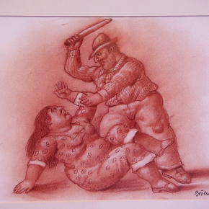
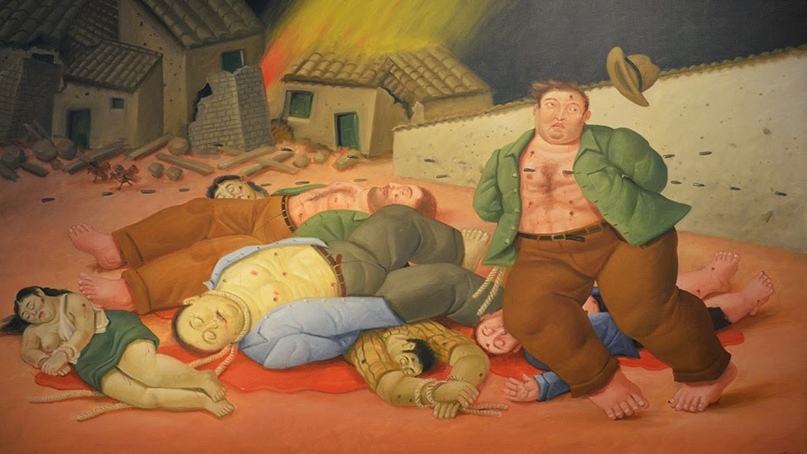
FERNANDO BOTERO: TESTIMONIOS DE LA BARBARIE 2013 Pinturas-Artista Colombiano
Notes:
Se recuerda que cada una de estas obras ,el artista interpretó el contexto social y político de un país o pueblo

Slide 3
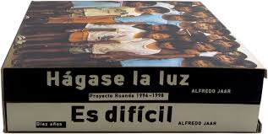
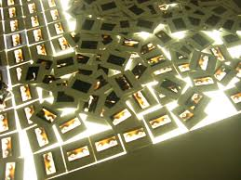
ALFREDO JAAR: PROYECTO RUANDA 1994-1998 Instalación-Artista chileno

Slide 4
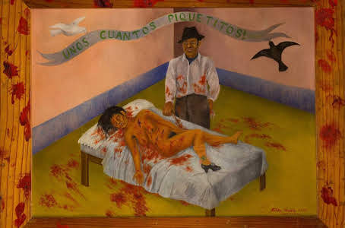
FRIDA KAHLO: UNOS CUANTOS PIQUETITOS 1935 Pintura al óleo y madera-Artista Mexicana

Slide 5
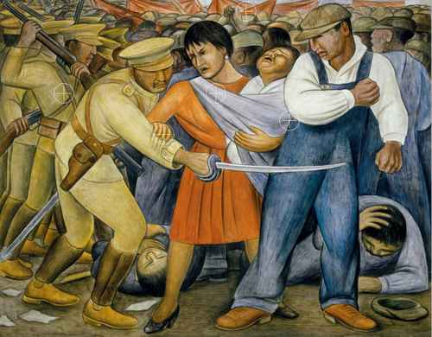
MURALISTAS MEXICANOS DIEGO RIVERA -DAVID ALFARO SIQUEIROS OROZCO -JOSE CLEMENTE OROZCO
DAVID ALFARO SIQUEIROS
Muerte al Invasor 1940
DIEGO RIVERA
El levantamiento 1931

Slide 6
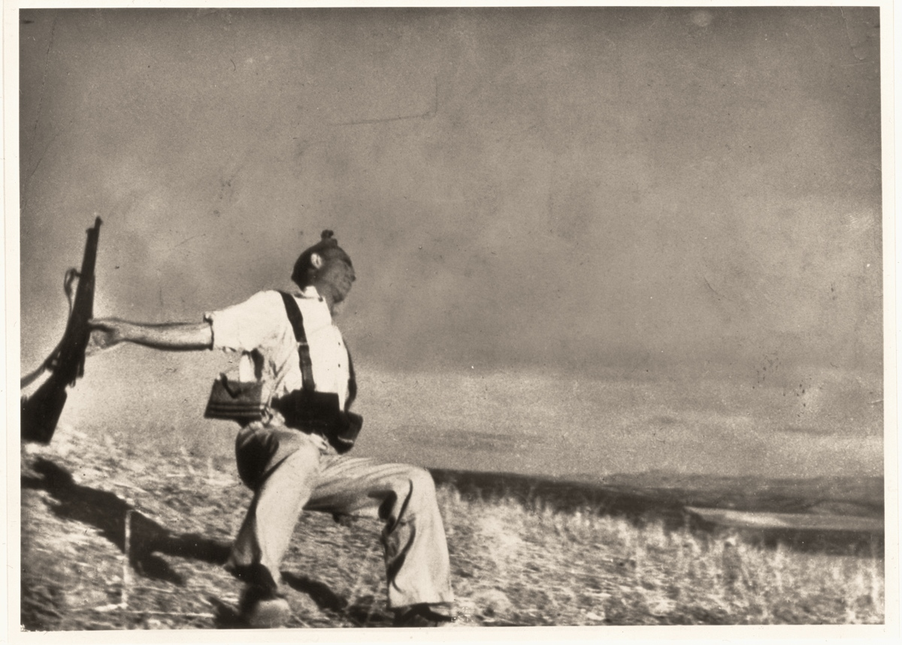
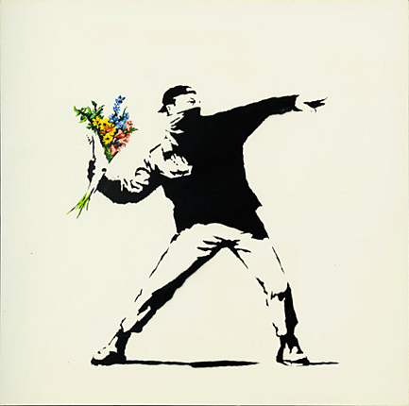
ARTISTAS DEL MUNDO
ROBERT CAPA
Muerte de un miliciano 1936-Fotografía
BANSKY
El amor esta en el aire 2003-graffiti

Slide 7
PABLO PICASSO GUERNICA 1937 Pintura al óleo

Slide 8
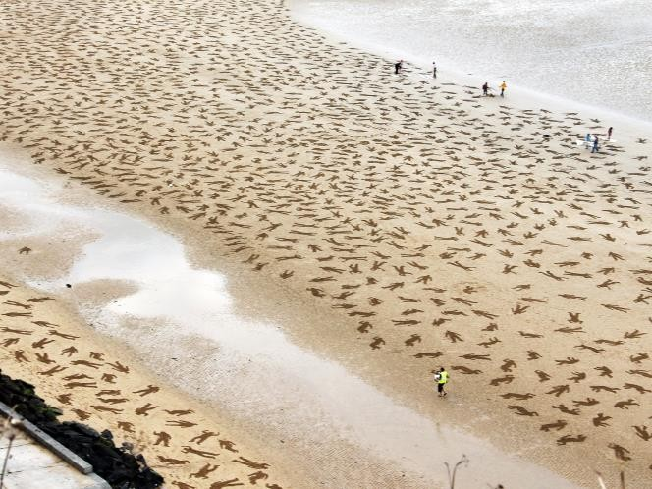
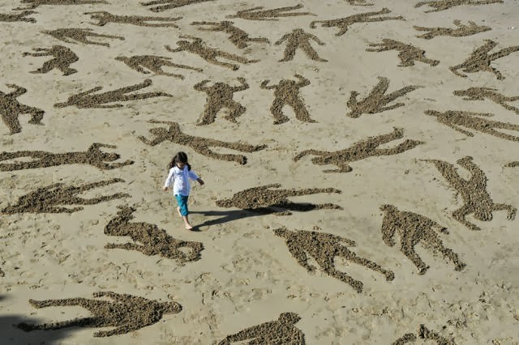
ANDY MOSS Y JAMIE WARDLEY: Imágenes de los caídos 2013-Intervención en la playa de Francia

Slide 9
EUGENE DELACROIX La libertad guiando al pueblo 1830-pintura al óleo

Slide 10
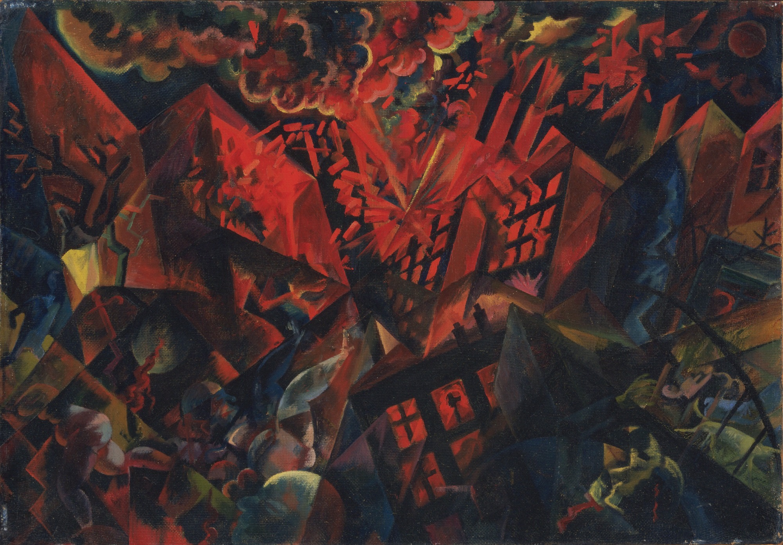
GEORGE GROSZ Explosión
1917-óleo sobre tabla

Slide 11
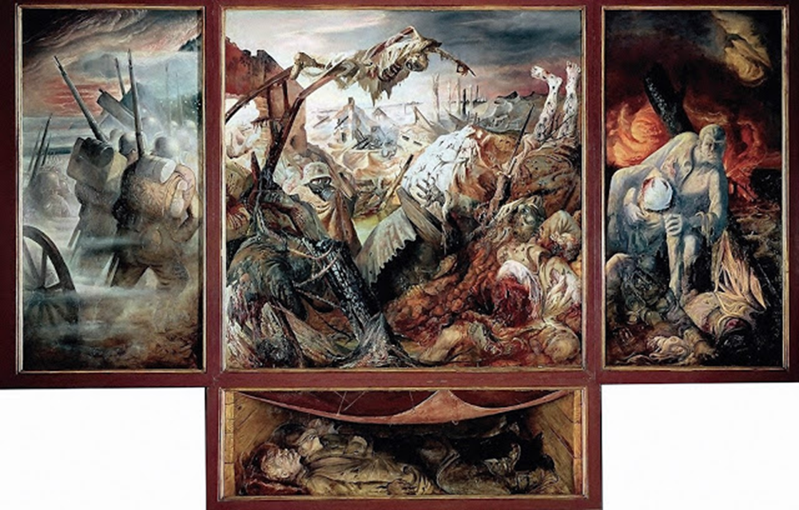
OTTO DIX Tríptico de la Guerra 1929-32 - Técnica mixta sobre madera

Slide 12
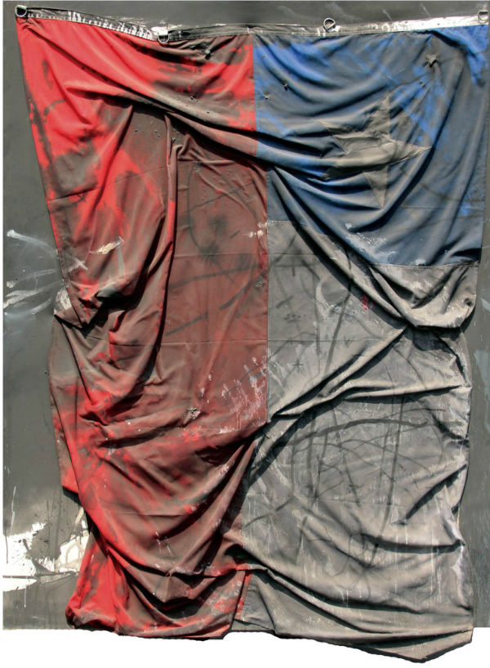
PINTURAS CON TÉCNICAS MIXTAS ARTISTAS CHILENOS
Observemos la pintura…
¿qué materiales tiene?
JOSÉ BALMES Bandera chilena 1980

Slide 13
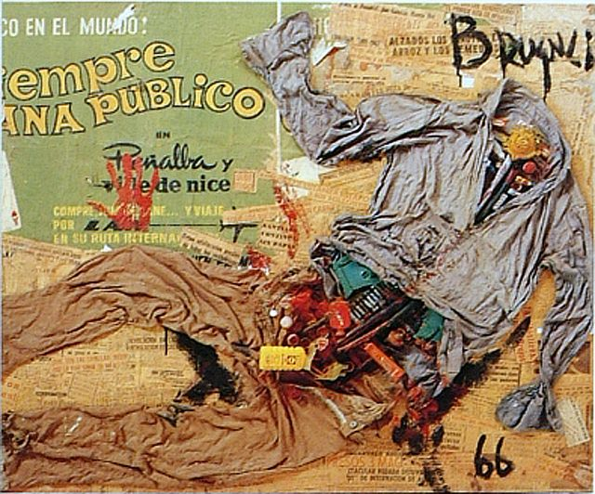
¿Por qué el artista habrá utilizado estos materiales?
FRANCO BRUGNOLI
Siempre gana público 1965

Slide 14
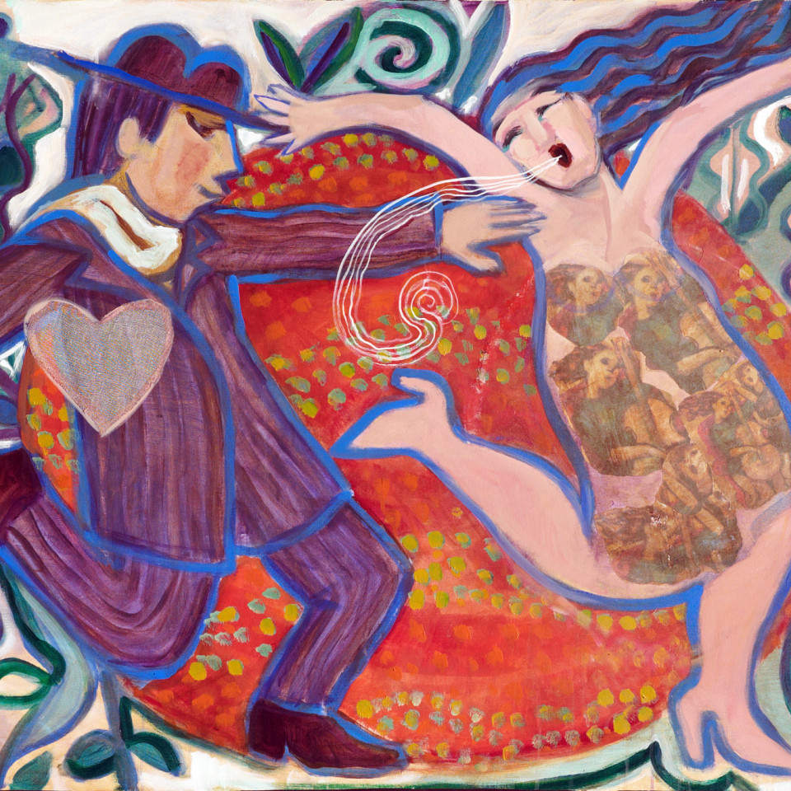
IRENE DOMINGUEZ
Mi vida es un tango 2015

Slide 15
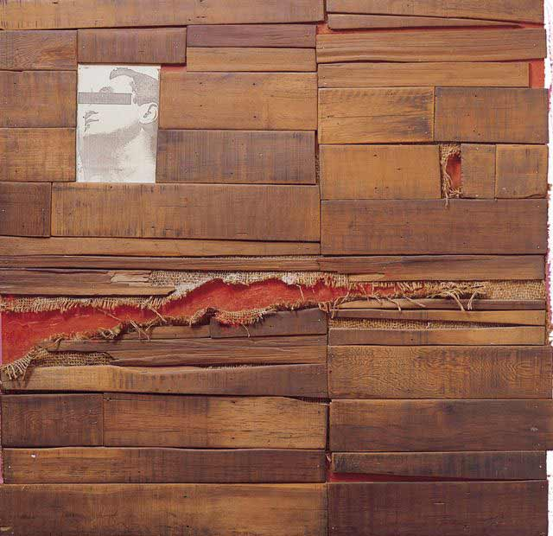
¿El nombre de la obra de arte, refleja lo que el artista realizó con los diferentes materiales?
ALBERTO PÉREZ
“Barricadas 2” 1960

